Slide 1

BÀI 8: SỬ DỤNG VÀ BẢO QUẢN TRANG PHỤC

Slide 2
MỤC TIÊU BÀI HỌC
-Lựa chọn được trang phục phù hợp với đặc điểm và sở thích của bản thân ,tính chất công việc và điều kiện tài chính của gia đình
-Sử dụng và bảo quản được một số loại hình trang phục thông dụng

Slide 3


Làm thế nào để có những bộ trang phục đẹp bền? Mỗi người có thể lựa chọn sử dụng và bảo quản trang phục của mình như thế nào cho đúng?

Slide 4

I. LỰA CHỌN TRANG PHỤC
Bảng 8.1 đặc điểm trang phục và hiệu ứng thẩm mỹ
Đặc điểm | Tạo cảm giác gầy đi cao lên | Tạo cảm giác béo ra thấp gầy
Chất liệu | Vải mềm mỏng mịn | Vải cứng đầy đặn hoặc mình vừa phải
Kiểu dáng | Vừa sát cho thể có đường nét chính dọc thân áo thân rủ | Kiểu phồng có đường nét chính ngang thân áo áo tay bồng có bèo
Màu sắc | Màu tối sẫm | Màu sáng
Đường nét họa tiết | Kẻ sọc hoa nhỏ | Ảnh kẻ ngang kẻ ô vuông hoa to

Slide 5
I. LỰA CHỌN TRANG PHỤC
Cơ thể con người rất đa dạng về tầm vóc và hình dáng. Khi lựa chọn trang phục, cần đảm bảo sự phù hợp giữa đặc điểm trang phục với vóc dáng cơ thể. Phối hợp chất liệu, kiểu dáng, màu sắc, đường nét, hoạ tiết khác nhau có thể tạo ra các hiệu ứng thẩm mỹ nâng cao vẻ đẹp của người mặc.

Slide 6

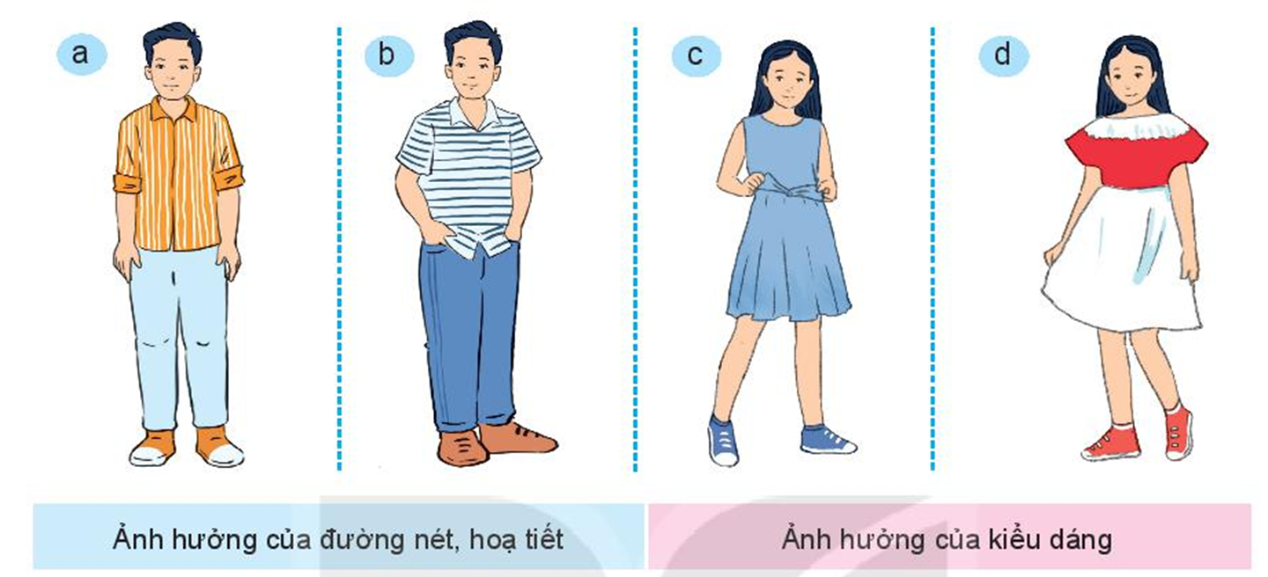
Khám phá
Hãy quan sát hình 8.1 và đưa ra nhận xét về ảnh hưởng của trang phục đến vóc dáng người mặc

Slide 7
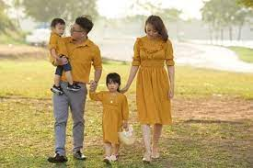
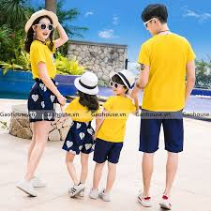
Khám phá
Liên hệ với thực tiễn và cho biết một số đặc điểm của trang phục theo lứa tuổi?

Slide 8

Kết nối năng lực
Đề xuất đặc điểm của bộ trang phục phù hợp với vóc dáng của em?

Slide 9
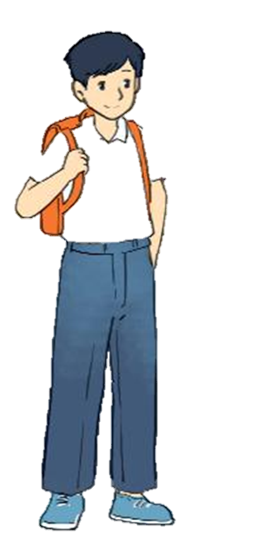
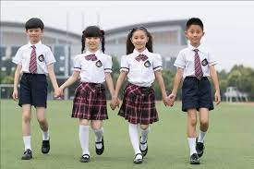
II. SỬ DỤNG TRANG PHỤC
1. Cách sử dụng trang phục
Trang phục đi học có kiểu dáng đơn giản, gọn gàng, dễ mặc dễ hoạt động có màu sắc hài hòa thường được may từ vải sợi pha

Slide 10
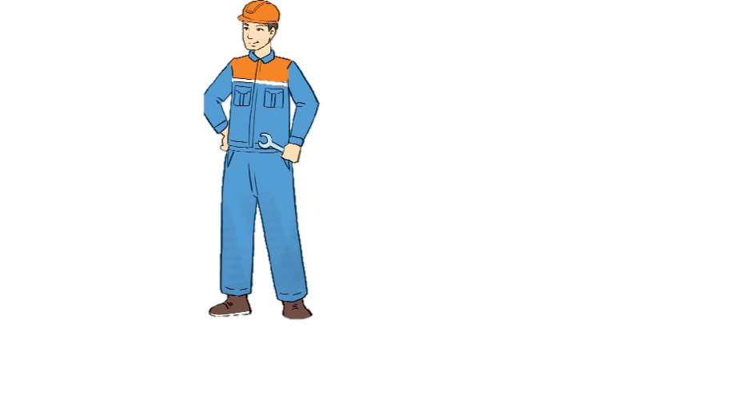
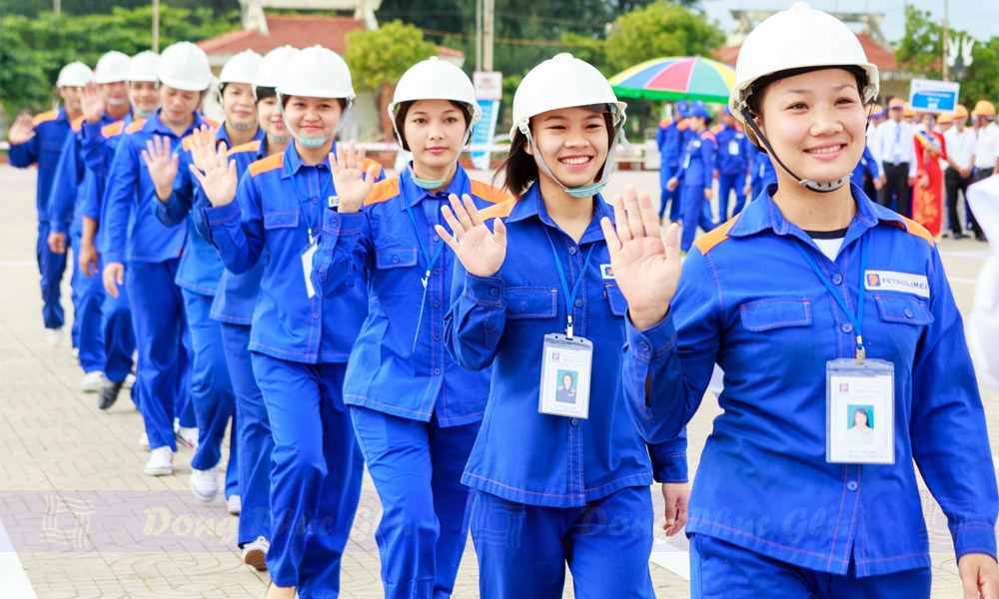
II. CÁCH SỬ DỤNG TRANG PHỤC
1. Cách sử dụng trang phục
Trang phục lao động có kiểu dáng đơn giản rộng sẽ hoạt động thường có màu sẫm, được may từ vải sợi bông

Slide 11
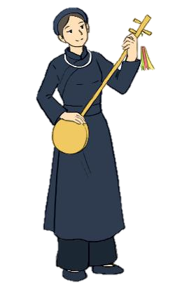
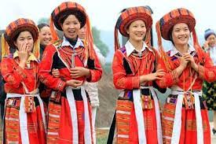
II. Cách sử dụng trang phục
1. Cách sử dụng trang phục
Trang phục dự lễ hội có kiểu dáng đẹp ,trang trọng; có thể làtrang phục truyền thống tùy thuộc vào tính chất lễ hội

Slide 12
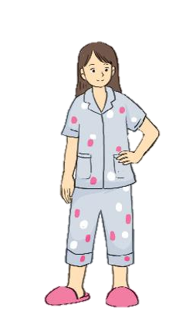
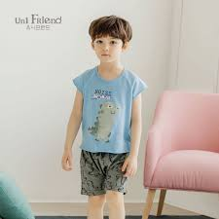
II. Cách sử dụng trang phục
1. Cách sử dụng trang phục
Trang phục ở nhà có kiểu dáng đơn giản, thoải mái thường được may từ vải sợi thiên nhiên

Slide 13
K
Khám phá
Theo em, đồng phục có ý nghĩa như thế nào đối với học sinh khi đến trường ?

Slide 14
II. Cách sử dụng trang phục
2. Cách phối hợp trang phục
Để nâng cao vẻ đẹp và sự hợp lý của bộ trang phục cần phối hợp trang phục một cách đồng bộ hài hòa về màu sắc, họa tiết ,kiểu dáng của quần áo cùng với một số vật dụng khác

Slide 15
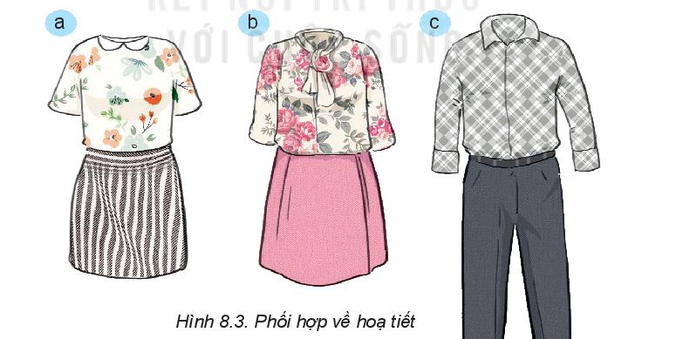
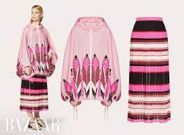
II. Cách sử dụng trang phục
2. Cách phối hợp trang phục
Phối hợp về họa tiết

Slide 16
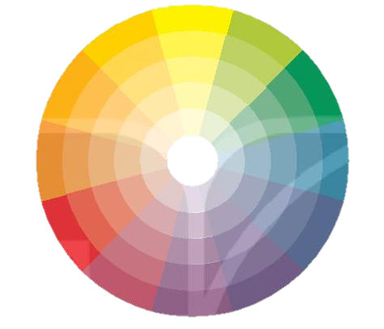
II. Cách sử dụng trang phục
2. Cách phối hợp trang phục
Phối hợp về màu sắc

Slide 17

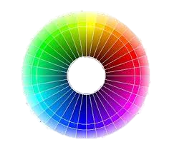
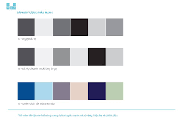
Sắc độ chỉnh độ đậm nhạt hay sáng tối của từng màu

Slide 18
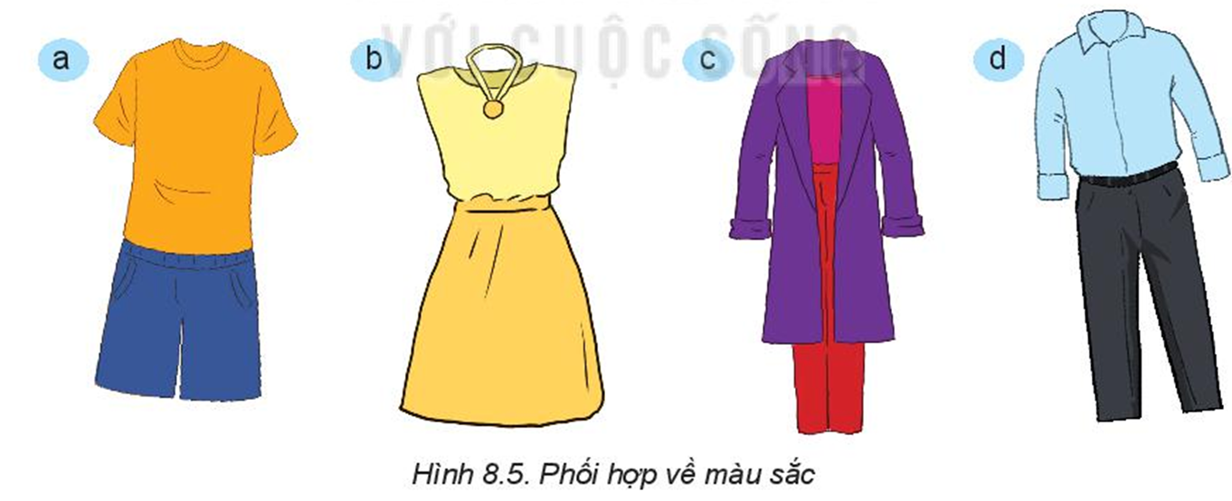
Luyện tập
Trong hình 8.5 các bộ trang phục được tổng hợp màu theo nguyên tắc nào?

Slide 19
Kết nối năng lực
Em hãy lựa chọn trang phục cần sử dụng cho bản thân khi đi du lịch cùng gia đình trong 3 ngày ở vùng biển?

Slide 20
III.BẢO QUẢN TRANG PHỤC
1. Làm sạch
Gặt ướt: làm sạch quần áo cho nước kết hợp với các loại bột giặt, nước giặt. Được áp dụng với quần áo sử dụng hàng ngày

Slide 21
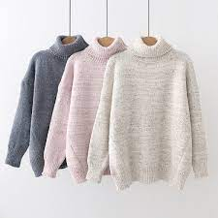
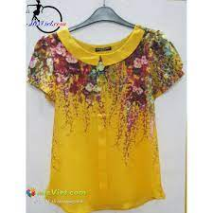
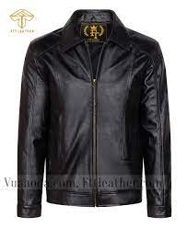
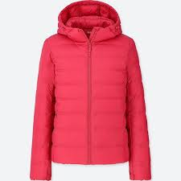
III.BẢO QUẢN TRANG PHỤC
1. Làm sạch
Giặt khô làm sạch vết bẩn bằng hóa chất không dùng nước. Được áp dụng với quần áo được làm từ len, tơ tằm, da, lông vũ

Slide 22
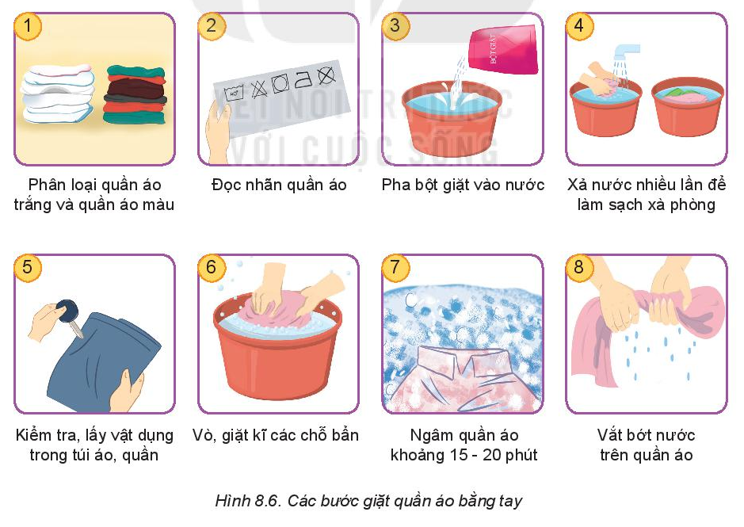
Kết nối năng lực
Sắp xếp các bước trong hình 8.6 theo thứ tự phù hợp với các bước giặt quần áo bằng tay

Slide 23
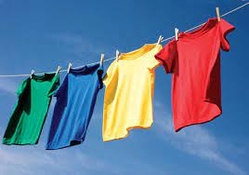
III. BẢO QUẢN TRANG PHỤC
2. Làm khô
Làm khô quần áo bằng cách phơi ở đâu thoáng gió có ánh nắng, tiết kiệm chi phí nhưng phụ thuộc vào thời tiết và tốn thời gian

Slide 24
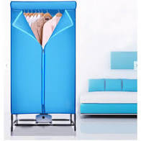
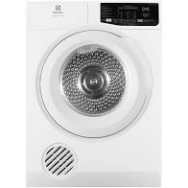
III. BẢO QUẢN TRANG PHỤC
2. Làm khô
Làm khô quần áo bằng máy, không phụ thuộc vào thời tiết nhưng tiêu hao điện năng

Slide 25
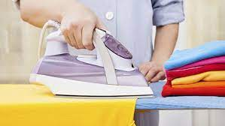
III. BẢO QUẢN TRANG PHỤC
3. Làm phẳng
Để làm phẳng quần áo có thể sử dụng nhiều phương pháp khác nhau trong đó có phương pháp phổ biến là sử dụng bàn là?

Slide 26
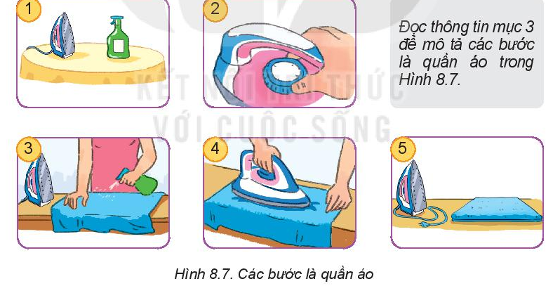
Luyện tập
Đọc thông tin mục 3 để mô tả các bước là quần áo cho hình 8.7

Slide 27
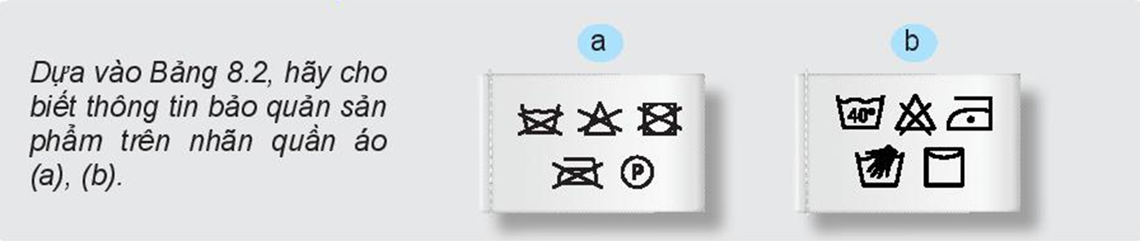
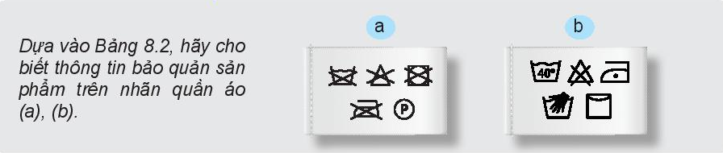
Kết nối năng lực
Dựa vào bảng 8.2 ,hãy cho biết thông tin bảo quản sản phẩm trên nhãn mác quần áo (a), (b)

Slide 28
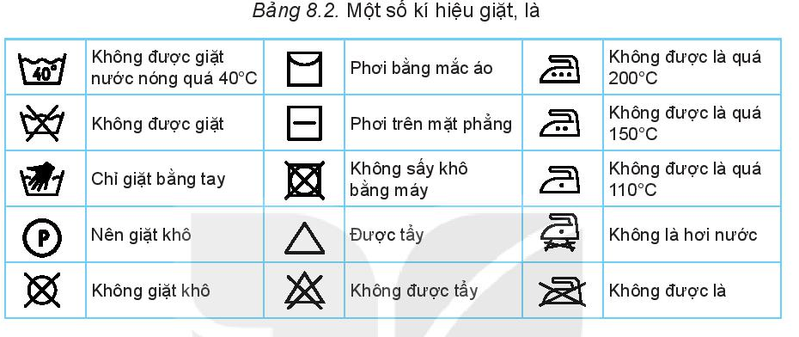
III. BẢO QUẢN TRANG PHỤC
3. Cất giữ
Những quần áo sử dụng thường xuyên cần treo bằng móc áo hoặc xếp và gấp gọn gàng vào tủ theo từng loại.
Những quần áo chưa dùng đến cần bỏ trong túi để tránh ẩm mốc

Slide 29
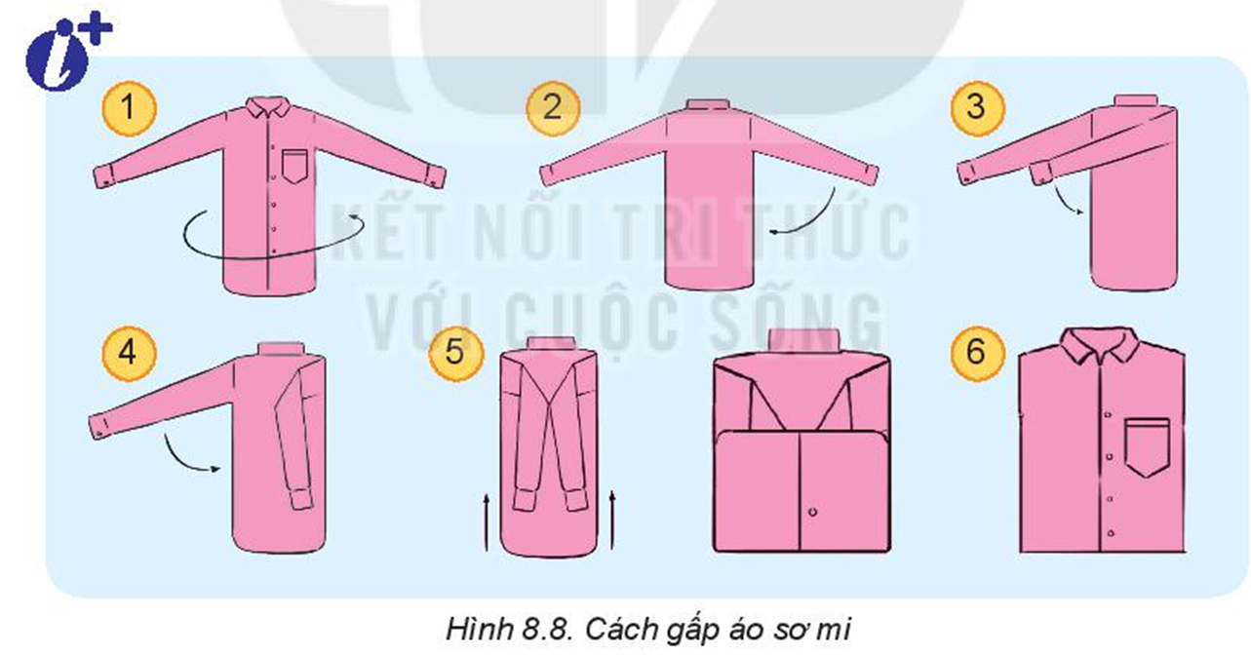
Cách gấp áo sơ mi

Slide 30

Vận dụng
1. Trang phục em mặc hàng ngày đã được phối hợp và sử dụng đúng cách chưa? Em sẽ thay đổi như thế nào khi lựa chọn và sử dụng trang phục của mình?
2. Đề xuất phương án bảo quản các loại trang phục trong gia đình em?
3. Em hãy mô tả cách bố trí sắp xếp tủ quần áo của gia đình sao cho hợp lý ngăn nắp gọn gàng?

Slide 31
